Slide 1

LAPORAN TAHUNAN AIJ – PERIODE 2016

Slide 2
Selamat Datang di pertemuan tahunan ke-5
Asosiasi Indonesia Jenewa
24 Februari 2017

Slide 3
Isi Laporan
Executive Summary: Ketua AIJ
A. Laporan Kegiatan AIJ 2016
B. Laporan Keuangan AIJ 2016
C. Rencana Kegiatan AIJ di tahun 2017

Slide 4
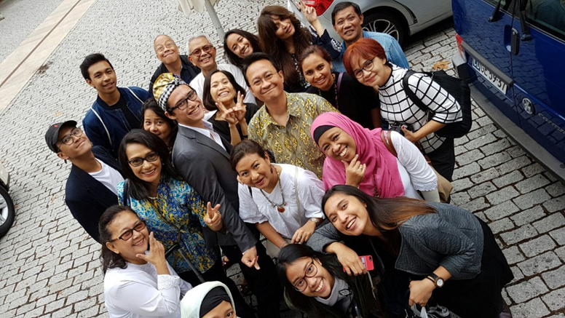
Executive Summary
TERIMA KASIH
KEPADA ANGGOTA2 AIJ ATAS KEBERSAMAANNYA

Slide 5
A. Laporan Kegiatan AIJ di tahun 2016
OUTING UNTUK ANGGOTA AIJ:
ORGANISASI ACARA2:
Bazaar tahunan AIJ
Pertemuan muda-mudi
Pertemuan dengan DY - Alzeimer
winter (ke gunung/ski)
summer ( rafting)
Dari dan Untuk Anggota AIJ
PARTISIPASI DI BAZAAR WHO
PUSAT INFORMASI:
Website
FB

Slide 6
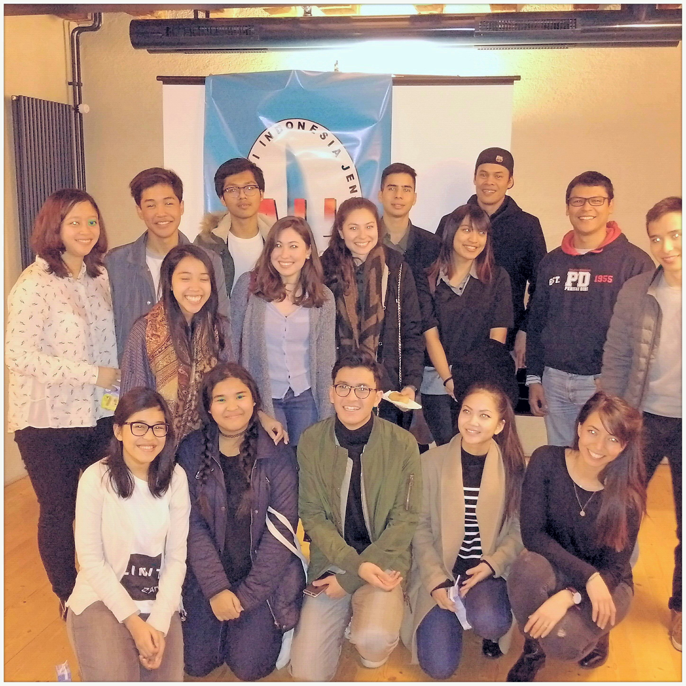
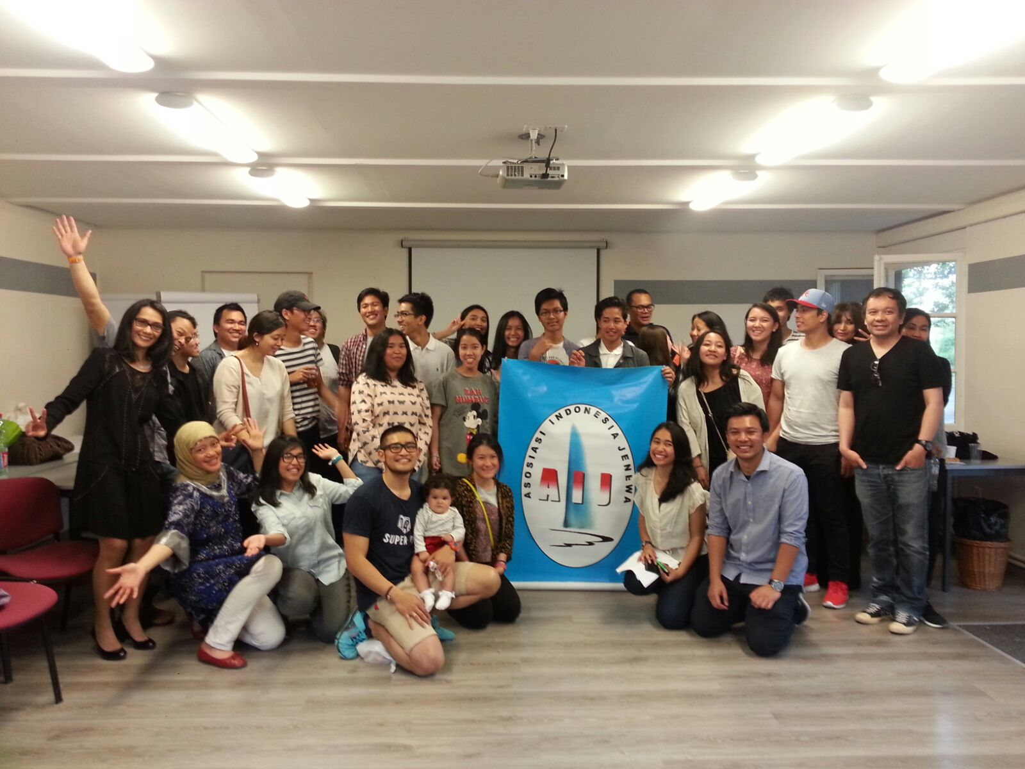

Organisasi Acara-Acara :
PERTEMUAN MUDA-MUDI, Feb and Mai 2016

Slide 7
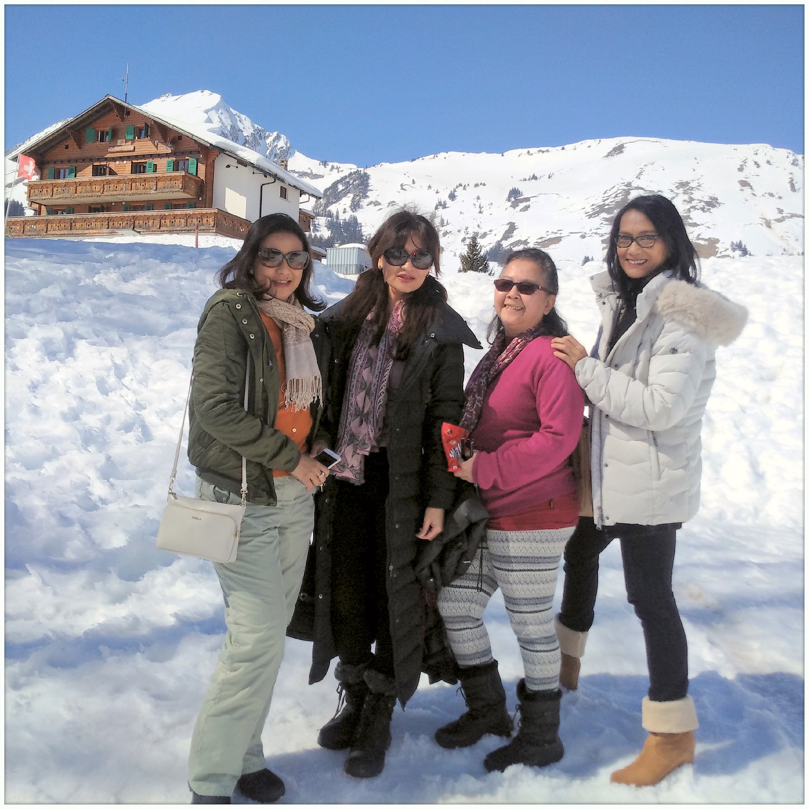
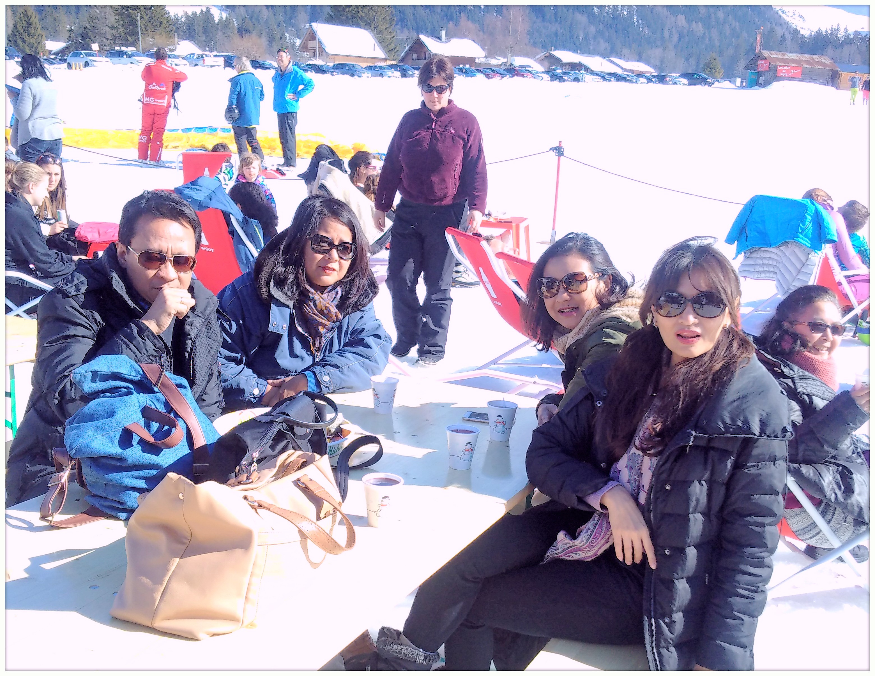
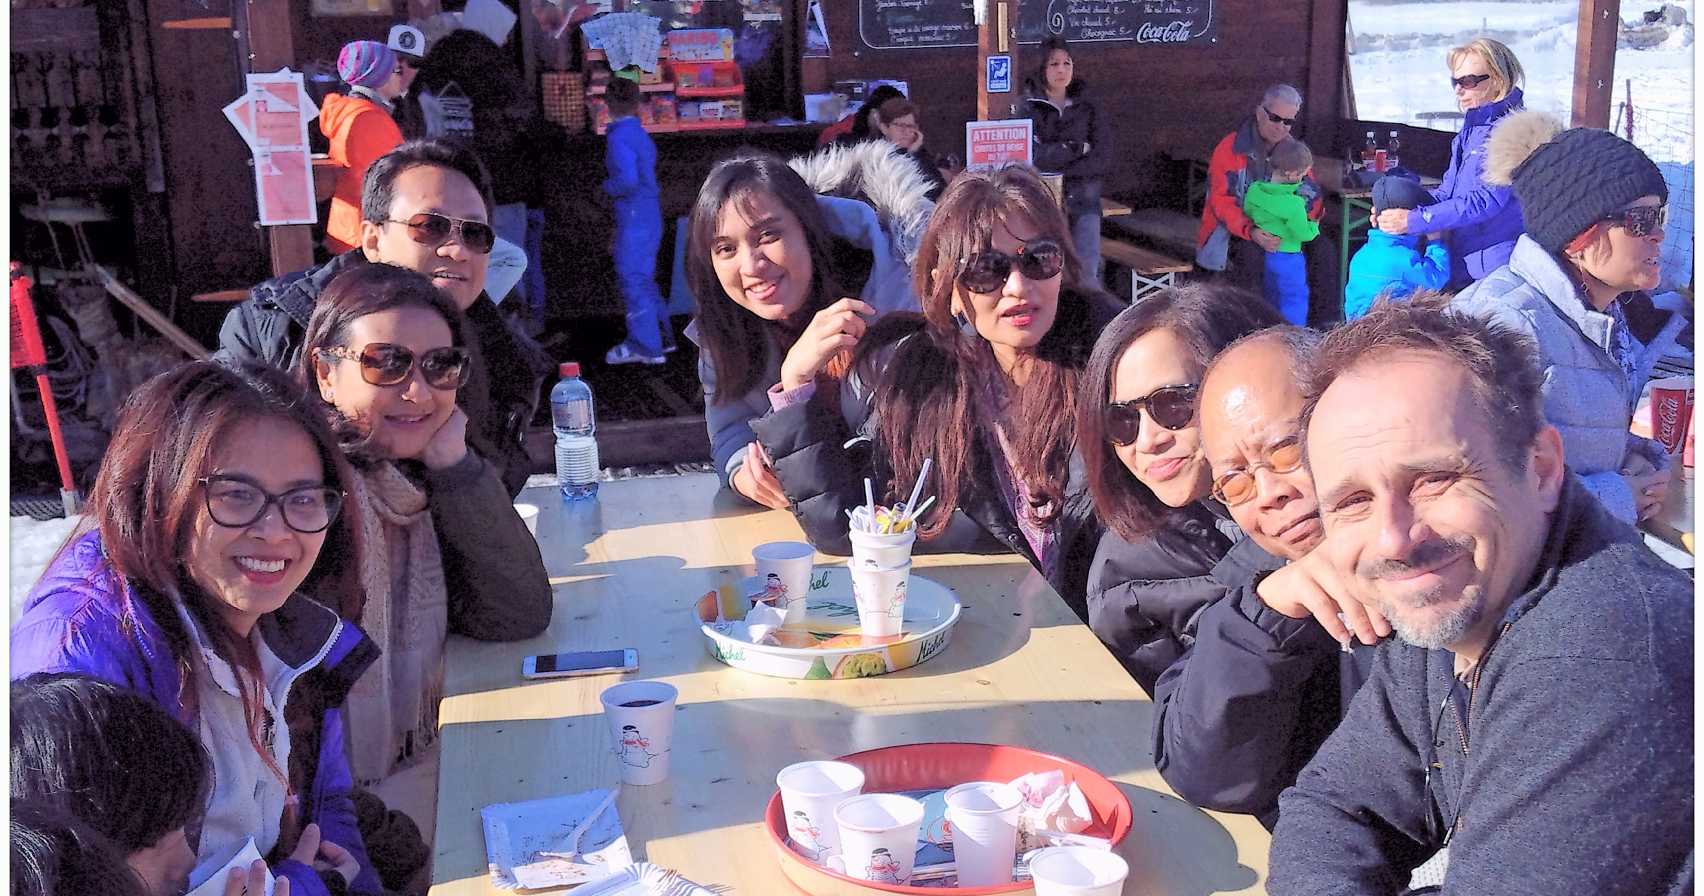
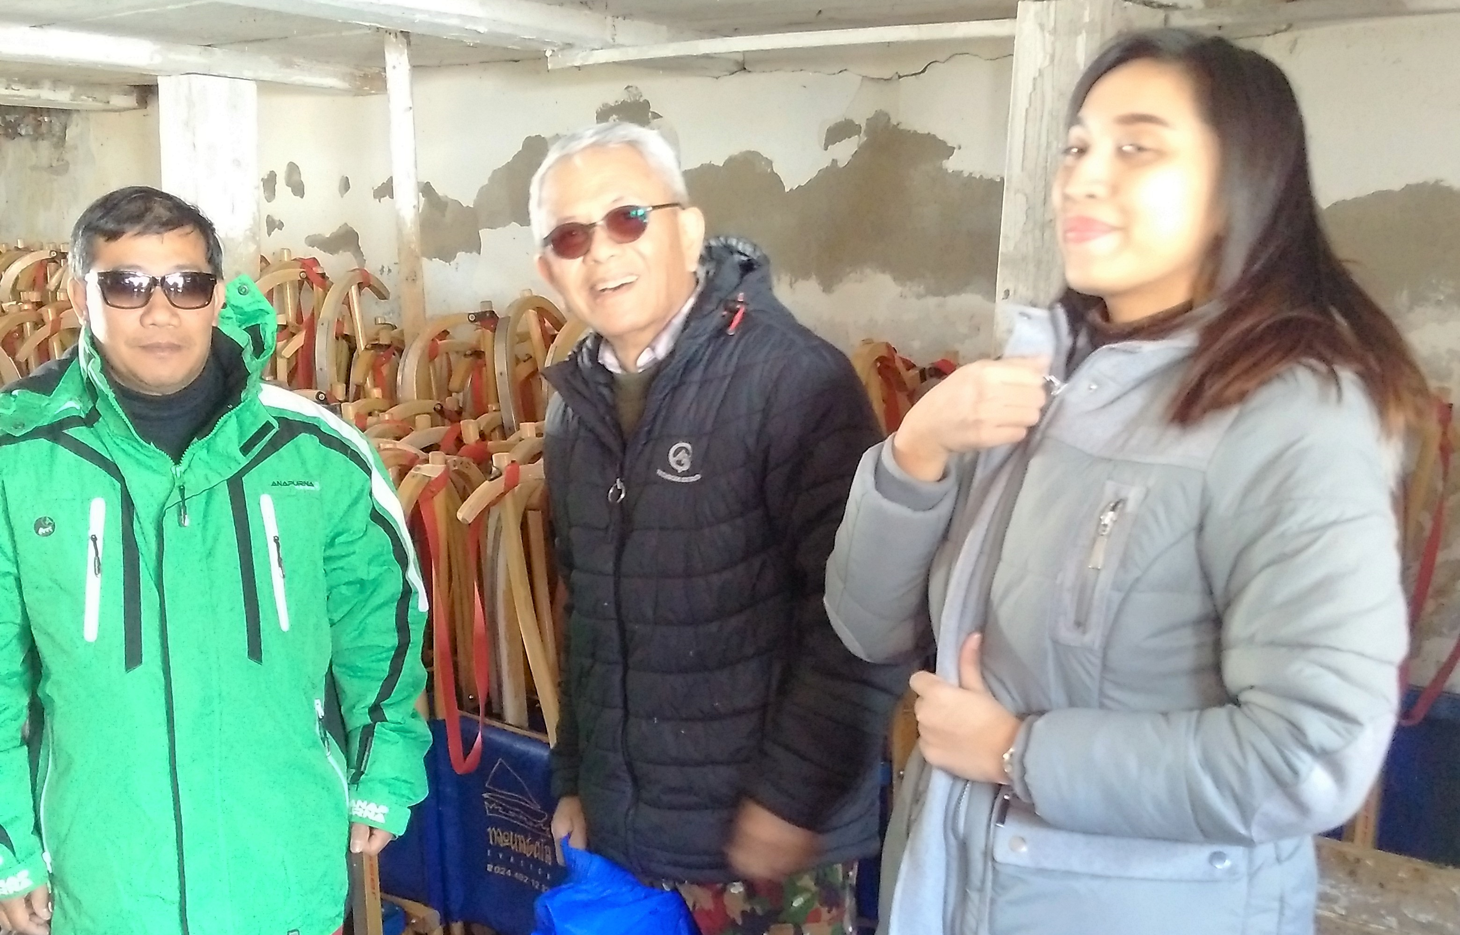
Winter Outing – LES MOSSES – Maret 2016

Slide 8



Summer Outing : Rafting dan Piknik – Agustus 2016

Slide 9
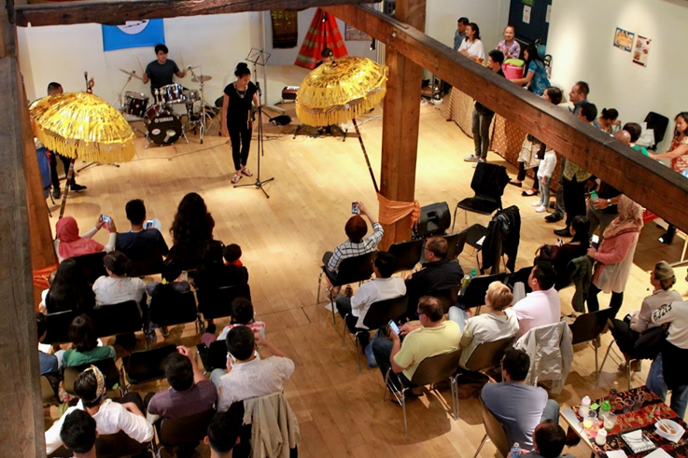
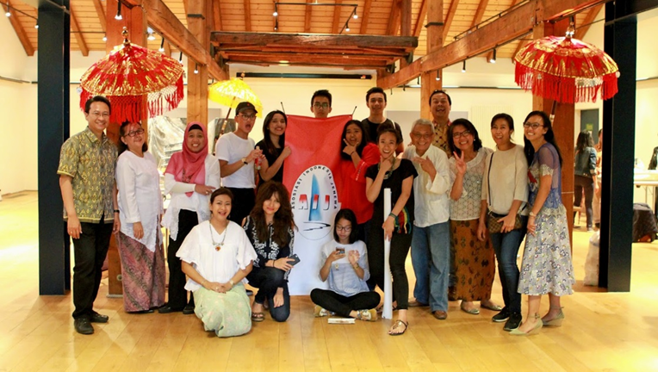
Organisasi Acara-Acara :
BAZAAR TAHUNAN AIJ – 17 SEPTEMBER 2016

Slide 10
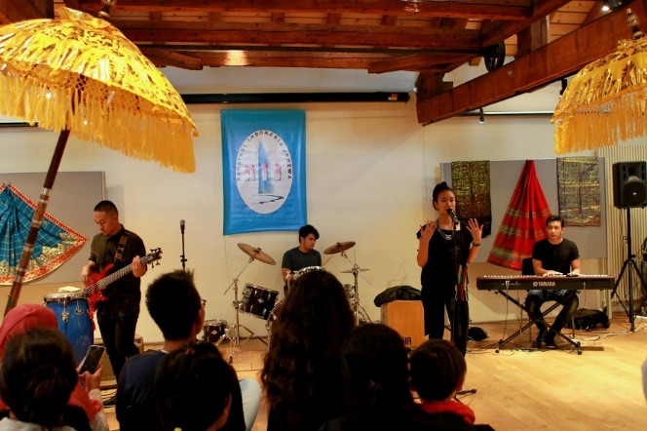
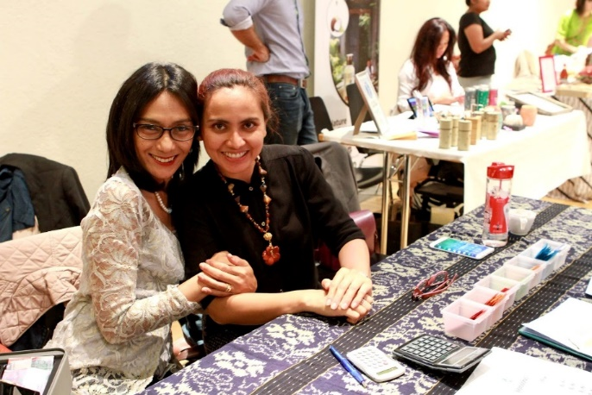
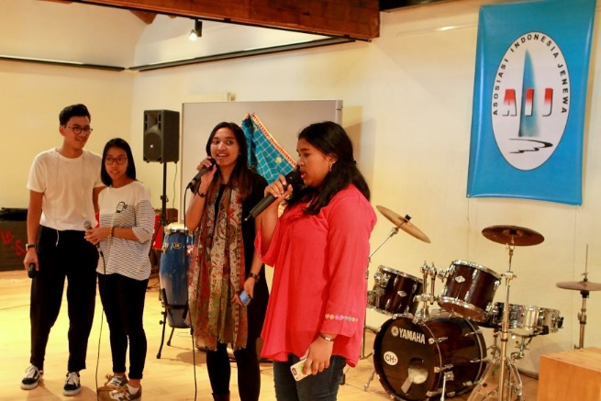
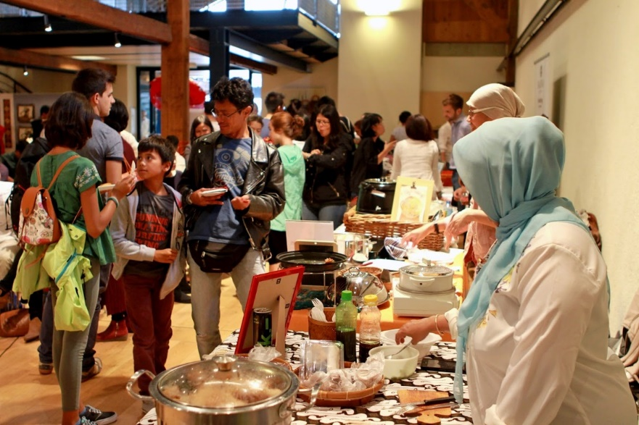
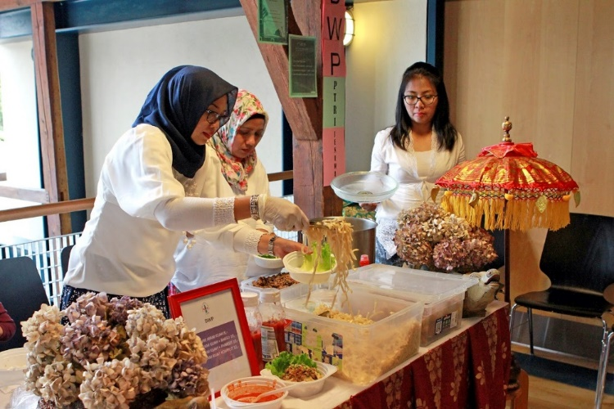

Slide 11
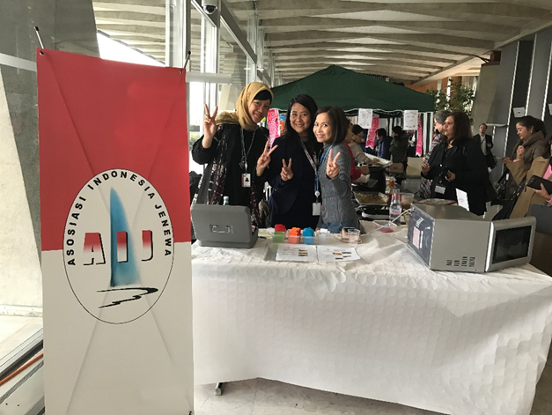
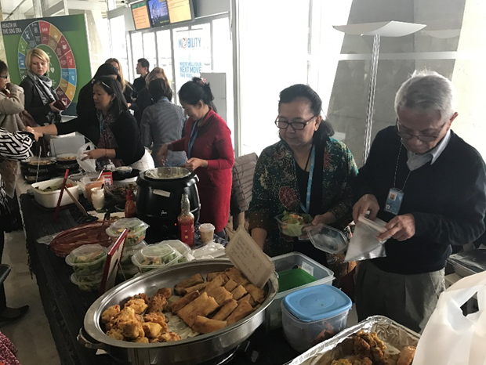
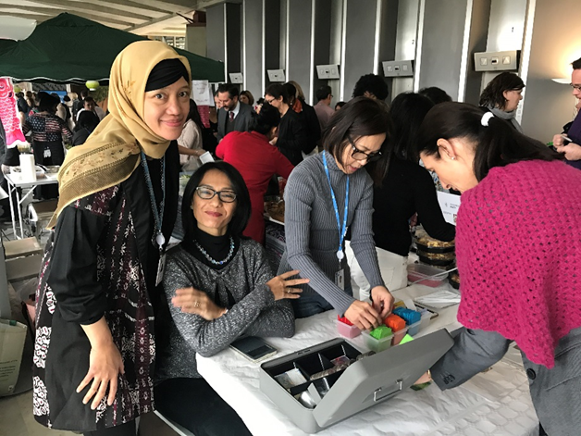
Partisipasi di berbagai Acara :
Solidarity Day, December 2016 - WHO

Slide 12
MEMBERI BANTUAN KE INDONESIA:
DONASI KE GARUT– September 2016

Slide 13
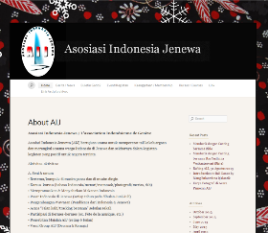
PUSAT INFORMASI
Website AIJ http://aijgeneva.com
Dan
FaceBook

Slide 14
B. Laporan Keuangan AIJ 2016
Notes:
Status AIJ di Suisse: AIJ terdaftar sebagai Asosiasi non comercial di Suisse
Bank Account AIJ di Post Finance

Slide 15
Struktur keuangan AIJ 2016:
Pemasukan:
Iuran 30,- CHF / tahun per orang / per keluarga
Koordinasi kegiatan2: 10% dari total penjualan
      Bazaar WHO December 2015 dan December 2016
      Bazaar tahunan AIJ 17 September 2016
Pengeluaran:
Sewa gedung
Biaya konsumsi : Bazaar, Pertemuan Tahunan, Pertemuan Muda-Mudi, meeting komite, dll
Biaya lainnya: kado dll
Donasi ke Indonesia: banjir di Garut, Indonesia

Slide 16
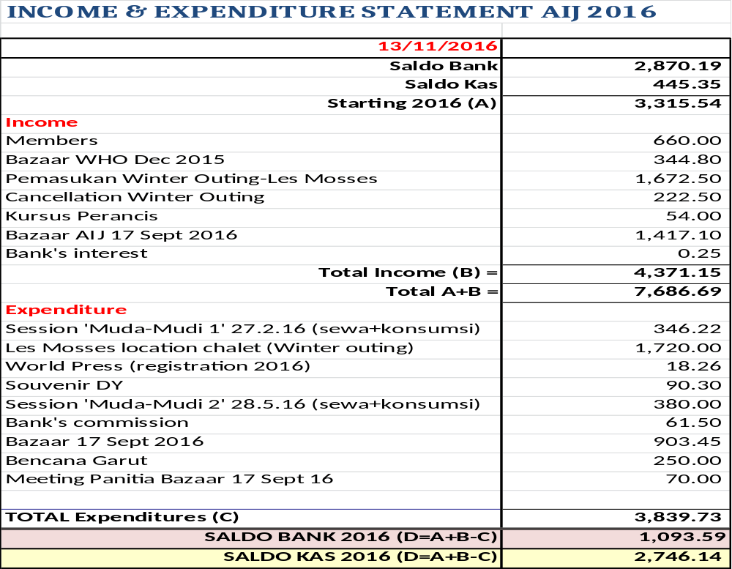

Slide 17
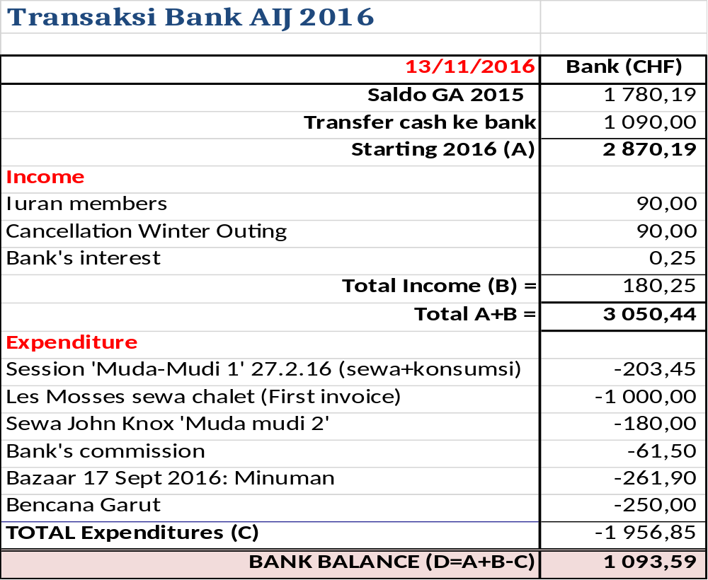

Slide 18
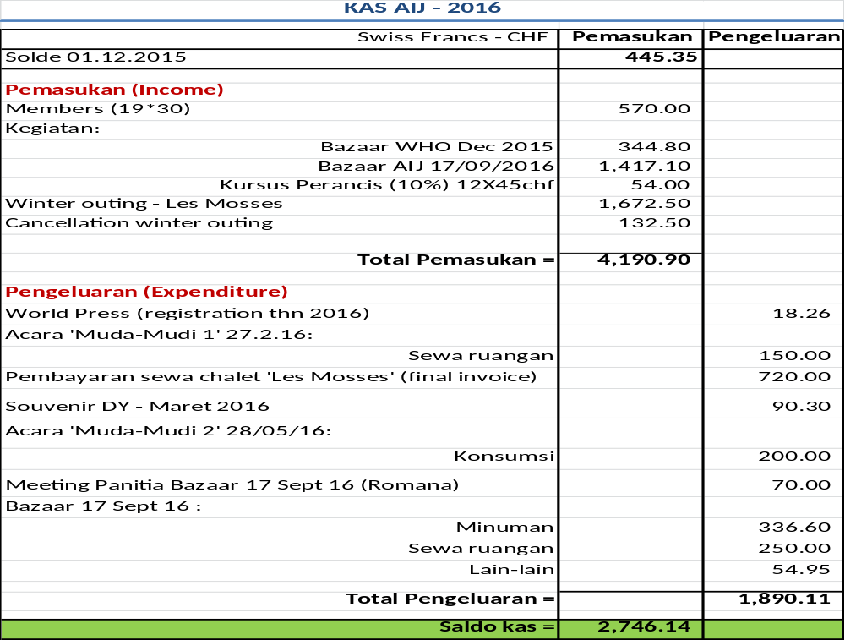

Slide 19
SALDO AIJ – December 2016
Kas
=
2’746,14 CHF
Total
=
3‘846,96 CHF
Bank
=
1’093,59 CHF

Slide 20
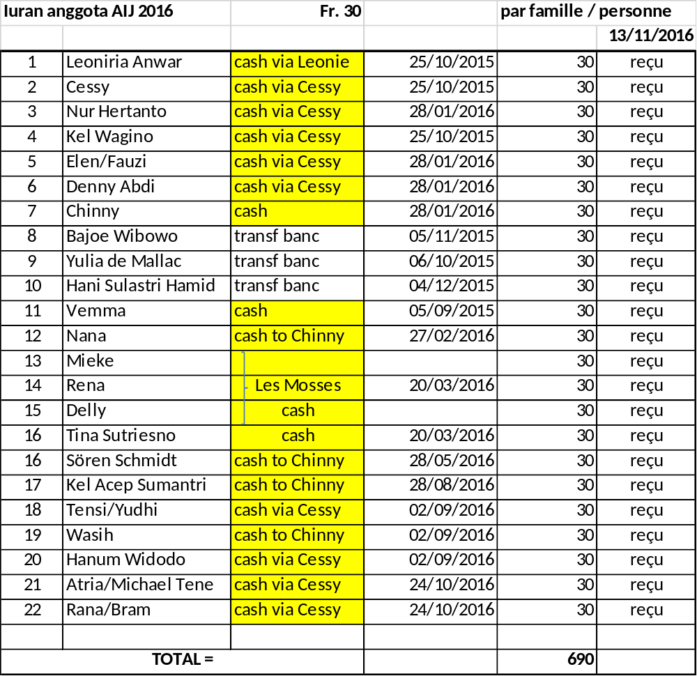
IURAN 2016

Slide 21
C. Rencana Kegiatan AIJ 2017
Website AIJ: tambah topics?
Bazaar WHO
Bazaar Tahunan
Outing Anggota tetap: winter dan summer
Olah Raga: Bowling, etc..
Acara
Muda-Mudi

Slide 22
KOMITE AIJ 2017
Ketua : Leoniria Anwar (mencakup Koordinator Kegiatan)
Bendahara / Administrasi : Chinny Pahud
Koordinator Komunikasi (+ Website): Cessy Karina (dibantu oleh Wasih)

Slide 23
TERIMA KASIH
Pendaftaran Anggota 2017

